Slide 1
Activity

Slide 2
学习内容
Activity组件类及其功能
Activity编写步骤
Activity之间的切换
Activity生命周期

Slide 3
Activity组件类及其功能
Activity组件类
Android四大组件之一
一个普通的Java类
间接继承了Context类
预定义了一些成员方法
方法可被系统自动调用
Context
ContextWrapper
ContextThemeWrapper
Activity

Slide 4
Activity组件类及其功能
Activity组件的功能（协调工作）
处理用户输入
调用后台业务逻辑方法
为用户创建并呈现界面
安卓系统
用户
请求
Activity
后台业务逻辑
数据
呈现界面

Slide 5
Activity编写步骤
Activity编写的一般步骤
创建一个Java类，并继承于Activity类
覆写onCreate()方法
在AndroidManifest.xml中注册Activity
为该Activity创建布局文件并绑定
在布局文件中配置相关显示组件
结合布局文件,在Activity中编写代码

Slide 6
Activity之间的切换
Activity之间的切换场景
场景一
打开新的Activity
不传递任何数据
场景二
打开新的Activity
传递数据给新Activity
场景三
打开新的Activity
在新的Activity关闭后，回传数据

Slide 7
Activity之间的切换
场景一：不传递数据
/** 创建一个打开新Activity的意图 **/
Intent intent = new Intent(this, SignInActivity.class);
/** 将意图发送给Android系统处理 **/ startActivity(intent);
ActivityA
ActivityB
Notes:
ActivityA向ActivityB切换后，首先执行ActivityB中的onCreate()方法
注：自己可以启动自己

Slide 8
Activity之间的切换
场景二：给新Activity传递数据
说明
将数据放入Intent对象的Extra属性里
数据
ActivityA
ActivityB

Slide 9
Activity之间的切换
场景二：ActivityA(数据发送端)
/** 打开新的Activity组件 **/
Intent intent = new Intent(this, NewActivity.class);
/** 封装数据 **/
Bundle bundle = new Bundle();//该类用作携带数据
bundle.putString(“name”, “张三");
bundle.putInt("age", 4);
/** 将数据存入Intent对象的Extra属性中 **/
intent.putExtras(bundle);
startActivity(intent);

Slide 10
Activity之间的切换
场景二：ActivityB(数据接收端)
/** 从Intent对象的Extra属性中接收数据 **/
Bundle bundle = this.getIntent().getExtras();
/** 拆封数据 **/
String name = bundle.getString("name");
int age = bundle.getInt("age");

Slide 11
Activity之间的切换
Bundle类的作用
通常用于封装数据
类似于Map,存放key-value对形式的值
提供常用类型的putXxx()/getXxx()方法
内部实际使用了HashMap容器存放数据
public final class Bundle implements Parcelable, Cloneable {
Map<String, Object> mMap;
public Bundle() {
mMap = new HashMap<String, Object>();
}
}

Slide 12
Activity之间的切换
场景三：接收新Activity回传的数据
说明
在ActivityB中获得之前接收的Intent
将要回传的数据存入Intent的Extra属性
ActivityA
ActivityB
数据

Slide 13
Activity之间的切换
场景三：ActivityA
/** 创建打开ActivityB的意图 **/
Intent intent = new Intent(this,ActivityB.class);
/** 发送意图给Android系统 **/
startActivityForResult(intent,1);
//注：第二个参数为请求码,用于标识与之对应的意图

Slide 14
Activity之间的切换
场景三：ActivityB
/** 获取传递过来的intent **/
Intent intent = this.getIntent();
/** 准备回传给ActivityA的数据 **/
intent.putExtra(“name”,”张三”);
intent.putExtra(“age”,22);
/** 设置结果 **/
activity.setResult(intent);
/** ActivityB通过finish()来结束自己 **/
super.finish();

Slide 15
Activity之间的切换
场景三:ActivityA
/** 重写方法，当数据回传时调用 **/
protected void onActivityResult(int requestCode, int resultCode, Intent data) {
/**得到新ActivityB 关闭后返回的数据**/
String result = data.getExtras().getString(“result”));
}
//注：数据获取完毕

Slide 16
Activity之间的切换
请求码的作用
由哪个Intent发起的请求
标识请求来源
响应码的作用
由哪个Activity响应的请求
标识响应来源

Slide 17
Activity之间的切换
为Intent封装数据的两种写法
第一种写法,用于批量添加数据到Intent
Intent intent = new Intent();
Bundle bundle = new Bundle();
bundle.putString("name", "张三");
intent.putExtras(bundle);
第二种写法,将数据一个一个添加到Intent
Intent intent = new Intent();
intent.putExtra("name", "张三");
intent.putExtra(“age”,22);

Slide 18
Activity之间的切换
通过任务栈的方式管理多个Activity
栈：先进后出
Activity_3
Activity_2
Activity_1
TaskStack:taskId

Slide 19
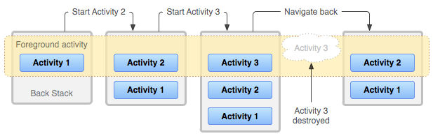
Activity之间的切换
例：TaskStackDemo
说明
当Activity_1被加载显示时,创建任务栈
屏幕上只显示栈顶的Activity呈现的界面

Slide 20
Activity之间的切换
任务栈中Activity的launchMode
standard（默认）
singleTop
singleTask
singleInstance
注：以上四类都是在说明特定类型的Activity在任务栈中的启动(实例化)方式

Slide 21
Activity之间的切换
standard模式(多实例)
A1(standard)
B1(standard)
A2(standard)
Notes:
保证一个目标，然后通过相关的手段

Slide 22
Activity之间的切换
singleTop模式(栈顶实例唯一)
A1(singleTop)
B1(standard)
A2(singleTop)
A3(singleTop)

Slide 23
Activity之间的切换
singleTask模式(栈内实例唯一)
A1(singleTask)
B1(standard)
A2(singleTask)
Notes:
需要修改动画效果

Slide 24
Activity之间的切换
singleInstance模式(栈间实例唯一)
A1(standard)
B1(singleInst)
B2(singleInst)
A2(standard)
Notes:
出栈时，先清空当前栈
startActivity(activity);//肯定居于栈顶，显示出来

Slide 25
Activity生命周期
Activity生命周期管理
Activity生命周期由系统来管理和维护
Activity在生命周期中会处于不同的状态
只有系统知道Activity实例目前所处状态
有些时候,Activity需要根据自己目前所处的状态做一些操作(初始化,关闭连接等)
系统通过调用Activity生命周期方法的方式,通知Activity它目前处在什么状态
Notes:
从系统的角度来看，其内部都是一些Activity
理论和实践穿插起来讲

Slide 26
Activity生命周期
Activity所处状态,根据它所呈现的界面的状态来划分
界面状态
Activity状态
可见
运行状态
可见,失去焦点
暂停状态
不可见
停止状态

Slide 27
Activity生命周期
Activity存活状态
 | 运行状态 | 暂停状态 | 停止状态
界面可见 | √ | √ | Х
响应用户操作 | √ | Х | Х
被系统杀死 | Х | √ | √

Slide 28
Activity生命周期
当Activity状态改变时,会调用以下方法
void onCreate(Bundle savedInstanceState)
void onStart()
void onRestart()
void onResume()
void onPause()
void onStop()
void onDestroy()
注:以上叫做Activity的生命周期方法

Slide 29
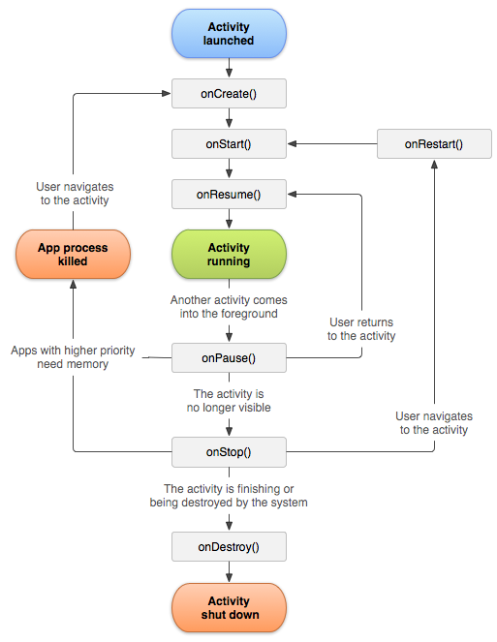
Activity生命周期
Notes:
结合程序讲解

Slide 30
Activity生命周期
总的说,Activity有三类嵌套的生命周期
完整生命周期
onCreate()开始,直至onDestroy()为止
在onCreate()方法中主要完成初始化工作
在onDestroy()方法中释放所有系统资源
可视生命周期
onStart()开始,直至onStop()为止
保留用来向用户显示这个Activity所需的资源
前台生命周期
onResume()开始,直至onPause()为止
Notes:
了解Activity有哪些生命周期方法，并且这些方法会在什么时候被系统调用。

Slide 31
结束

